Slide 1
SPORT POINT 2.0
INCONTRO NAZIONALE
Roma, 19 settembre 2024
Finanziato da

Slide 2
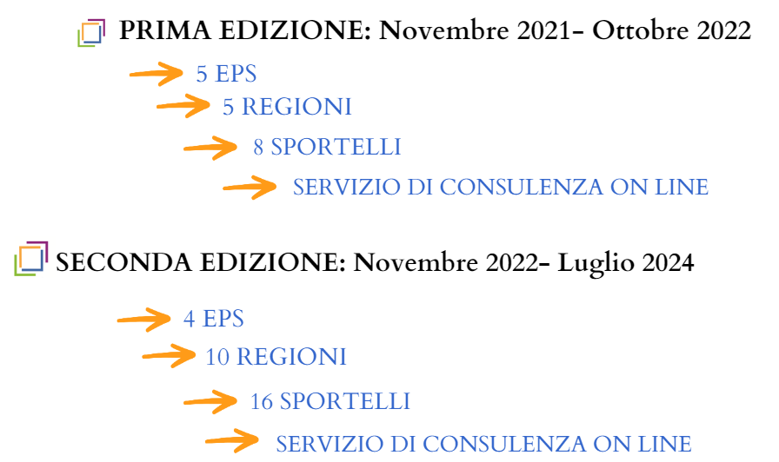

Slide 3
Assicurare una consulenza accessibile, chiara, ed efficace in riferimento a tutti quei temi nei quali adempimenti formali, fiscali e burocratici, si intrecciano col mondo dello sport (costituzione di un’associazione, accesso al RUNTS, lavoro sportivo, doppia natura ASD-APS, ecc.)
Attivare/potenziare momenti formativi, sportelli virtuali e fisici nell’ambito dei quali offrire attività di informazione, aggiornamento, formazione e consulenza.

Slide 4
Attivazione di uno sportello virtuale, aperto a soci e non soci (tematiche: lavoro sportivo e terzo settore) che vedrà la partecipazione di esperti del settore
Consolidamento dei 5 sportelli fisici regionali in Veneto (2), Emilia Romagna (2), Toscana, Lazio, Sicilia
Attivazione di 5 nuovi sportelli fisici in Liguria, Piemonte, Marche, Puglia e Sardegna

Slide 5
Costituire un tavolo di lavoro tecnico trasversale composto da esperti interni ed esterni agli EPS promotori, per approfondire le misure contingenti e le riforme in atto del sistema sportivo e del Terzo settore, i decreti attuativi, gli adempimenti e le opportunità riguardanti l’associazionismo e i lavoratori sportivi
Diffusione di newsletters tematiche (Pagine Uisp)

Slide 6
SPORTELLI REGIONALI
Banner Visibilità (1 per ciascun sportello)
Google Form per registrazione dati delle persone che richiederanno la consulenza
Promozione dei servizi offerti attraverso le newsletters Uisp
Promozione dei servizi offerti attraverso la App Uisp

Slide 7
SPORTELLI VIRTUALI
Appuntamenti bimensili on line di consulenza
Attivazione di un processo di maggiore consapevolezza e conoscenza, per soci e non , in merito alle responsabilità e alle procedure amministrative, contabili, ecc., poste in essere dalle differenti normative che afferiscono al mondo sportivo
Sviluppo di un sistema informativo e di aggiornamento altamente accessibile (materiali didattici e registrazione delle consulenze)

Slide 8
SPORT POINT 2.0
I NUMERI
Roma, 19 settembre 2024
Finanziato da

Slide 9
SPORT POINT
01 Novembre 2021 – 31 Ottobre 2022
8
22
1
2336
Sportelli sul territorio
Appuntamenti
online
Sito internet
Consulenze effettuate
Con l’entrata in vigore del Codice del Terzo Settore e con il percorso di riforma legislativa del sistema sportivo, si sono aperti nuovi scenari per il mondo sportivo di base. Attraverso il progetto sono state messe a disposizione consulenze e risposte immediate per le esigenze di Aps, Asd e Società sportive.

Slide 10
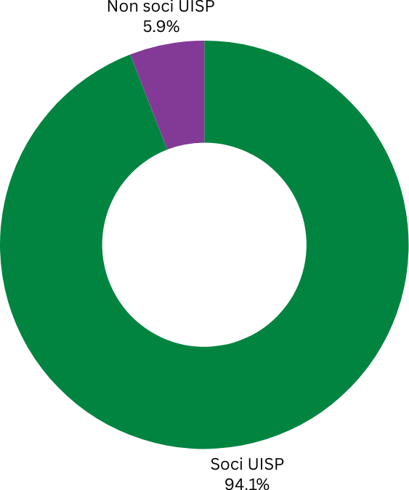
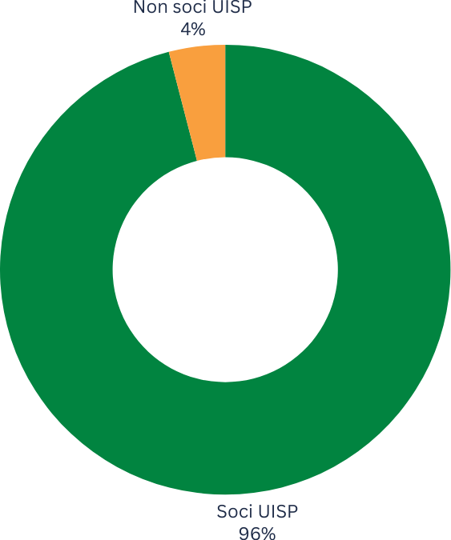
SPORTELLI SUL TERRITORIO
CONSULENZE ONLINE
ENNA, FIRENZE, LATINA, MODENA, PADOVA, REGGIO EMILIA, ROMA, VENEZIA - MARGHERA
347 CONSULENZE
1.989 CONSULENZE
Sport Point 1 edizione

Slide 11
SPORT POINT 2.0
01 Novembre 2022 – 31 Agosto 2024
16
37
1
14906
Sportelli sul territorio
Appuntamenti
online
Sito internet
Consulenze effettuate

Slide 12
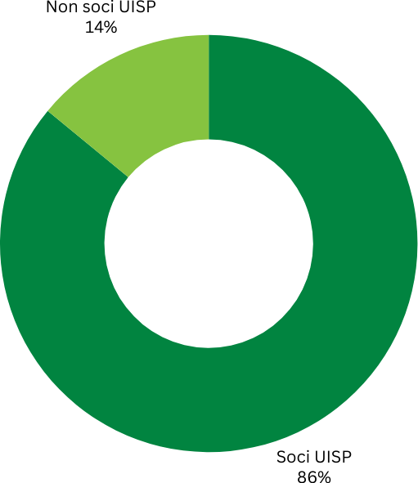
SPORTELLI SUL TERRITORIO
BRA-CUNEO, CAGLIARI, LATINA, LECCE, LIGURIA, MARCHE, MODENA, PADOVA, REGGIO EMILIA, ROMA, SASSARI, SICILIA, TARANTO, TOSCANA, TORINO, VENEZIA
2.596 CONSULENZE
Sport Point 2 edizione

Slide 13
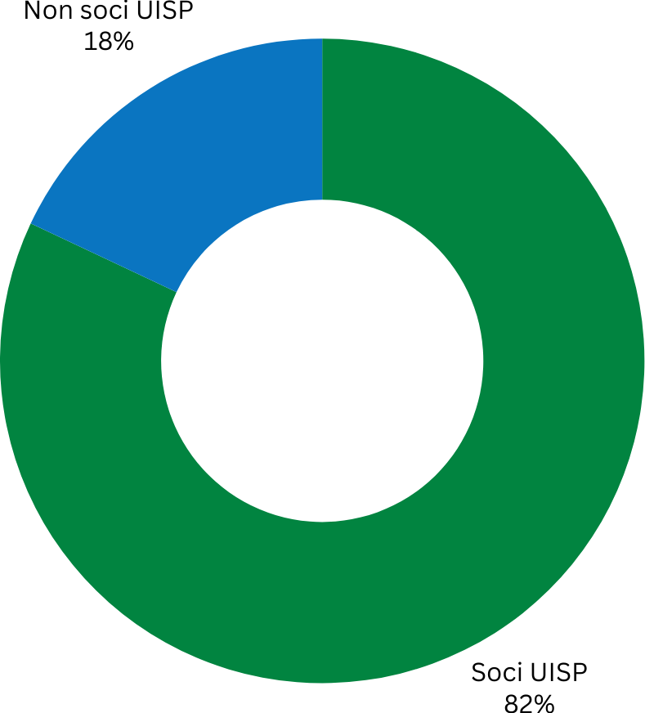
CONSULENZE ONLINE
12.310 CONSULENZE
37
Appuntamenti bimestrali
20
Regioni Coinvolte
12310
Partecipanti totali
Sport Point 2 edizione

Slide 14
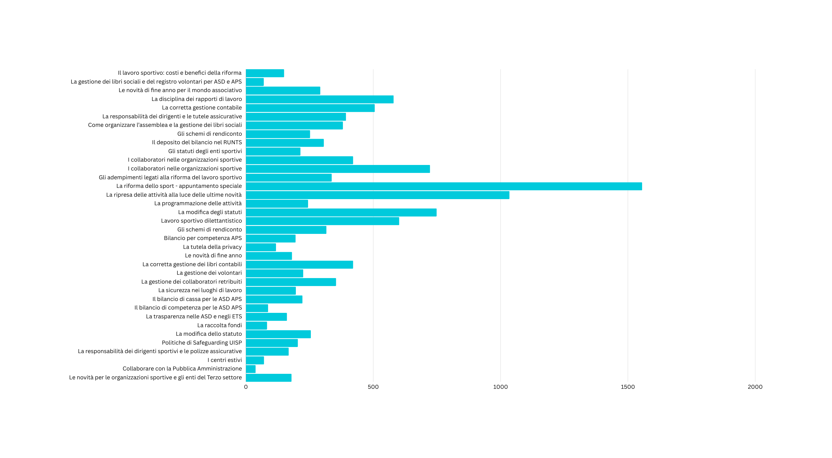

Slide 15
RISORSE
Sito internet e sessione dedicata sulla AppUISP

Slide 16
Materiali didattici
accessibili online per tutti

Slide 17
Registrazioni degli incontri
dedicate ai soci UISP

